Slide 1
CHỦ ĐỀ 6
CÁC SỐ ĐẾN 100
Bài 24
Luyện tập chung ( Tiết 1)

Slide 3

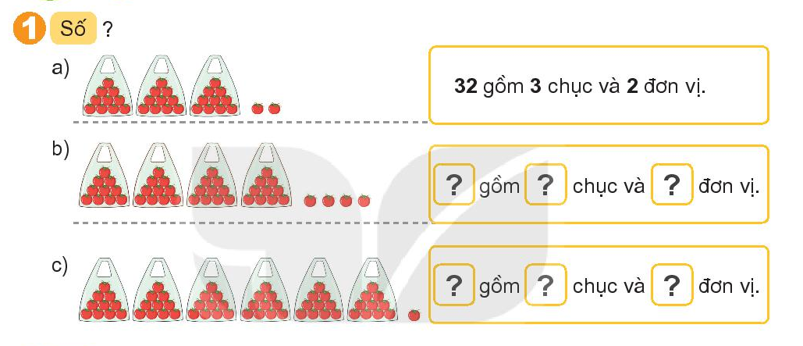
44
4
4
61
6
1

Slide 4
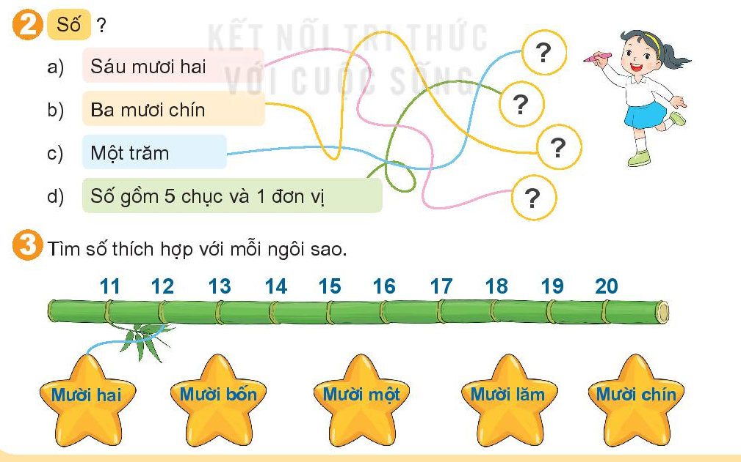
100
51
39
62

Slide 5
Nghỉ giữa giờ

Slide 7
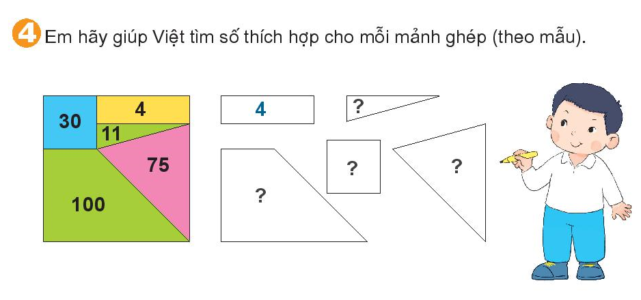
11
30
75
100

Slide 8
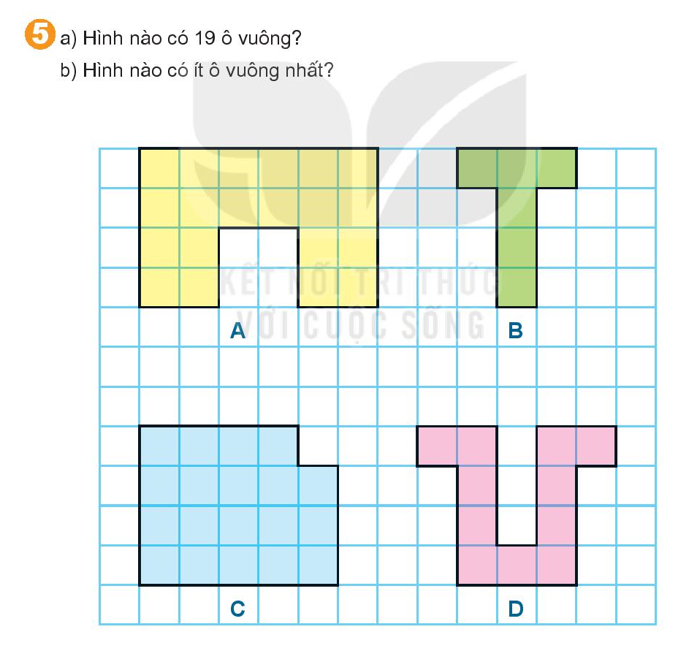

Slide 9

CỦNG CỐ
BÀI HỌC

